Slide 1

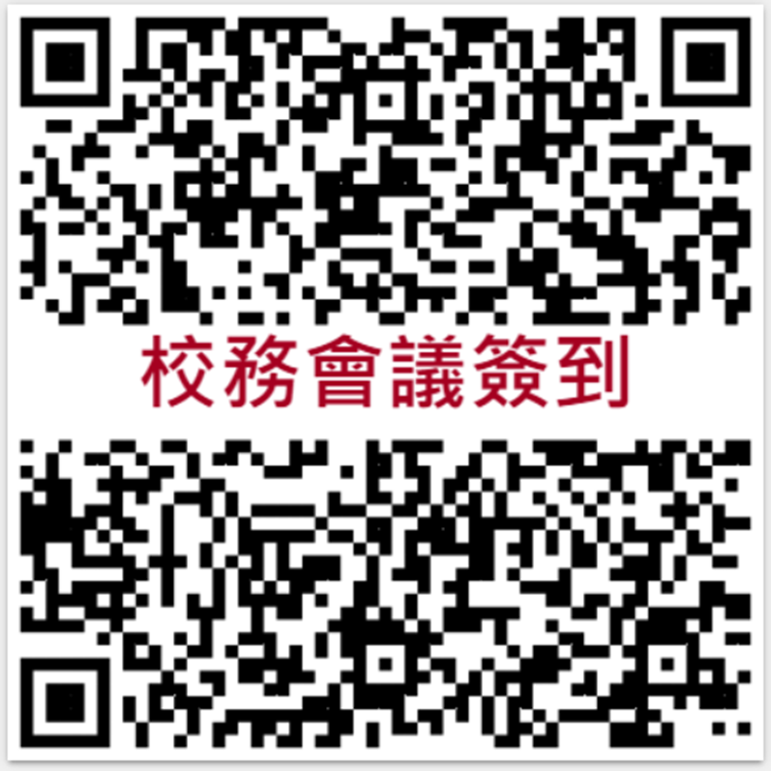
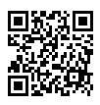
113學年度
第1次校務會議
請簽到
2024.08.07 (三) 09:30

Slide 2

一
主席致詞
二
確認上次會議記錄暨執行狀況
議程
三
各處室報告報告事項
四
提案討論事項
五
臨時動議

Slide 3
時間
113年08月07日(三)09：30
會議
開始
地點
本校信義樓1樓視聽教室
出席人數 28人
(應出席人數35人-主席1人、家長委員10人、教師代表15人、教師兼行政代表6人、 職員工代表3人，過半數18人始得開會)

Slide 4

一、主席致詞

Slide 5
二、確定上次會議紀錄暨執行狀況

Slide 6
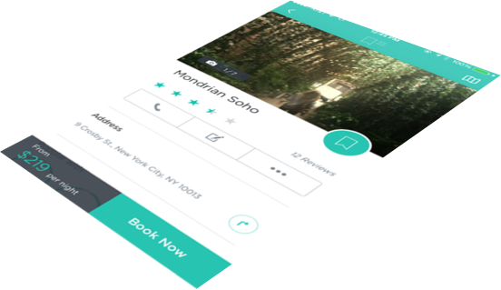
 | 決議事項 | 執行情形
提案一 | 提請同意通過112學年度第2學期行事曆。 提案人：教務處 決 議：無異議通過。 | 依決議執行， 已執行完畢

Slide 7
 | 決議事項 | 執行情形
提案二 | 確認本次會議時間。 提案人：總務處 決 議：通過於113年08月07日(三) 09:30召開會議 | 依決議， 今天舉行 本次會議

Slide 8
三、各處室報告事項
教務處
學務處
總務處
輔導室
幼兒園

Slide 9
四、各處室提案討論事項

Slide 10
提案一：提請通過113學年度第一學期與第二學期重大行事曆、 (附件一、附件二)
提案人：教務處
說明：如案由。
決議： 26票過半數通過。

Slide 11
提案二：提請通過臺北市葫蘆國小教師職務分配辦法修正案(附件三)
提案人：教務處
說明：如案由。
決議：擱置到第二次校務會議。

Slide 12
提案三：葫蘆國小性別平等教育實施規定、葫蘆國小性別平等教育委員會設置要點、葫蘆國小校園性別事件防治規定 三項113(修正草案)。(附件三) (附件四)
(附件五)
提案人：學務處
說明：如提案單
決議： 22票過半數通過。

Slide 13
提案四：葫蘆國小教師輔導與管教學生辦法、葫蘆國小校園安全檢查規定。(附件六) (附件七)
提案人：學務處
說明：
一、依教育部113年2月5日臺教學（二）字第1132800520A號函辦理。
二、教育部修正「學校訂定教師輔導與管教學生辦法注意事項」第四十一條 本辦法之訂定程序：本辦法應經校務會議通過後，由校長發布實施，修正時亦同。
決議：22票過半數通過。

Slide 14
提案五：確認113學年度第2次校務會議時間。
提案人：總務處
說明：臺北市士林區葫蘆國民小學校務會議實施要點第6點：「校務會議應於每年一月及八月定期各召開一次，並列入學校行事曆。」113學年度第1學期休業式為114年1月20日，期末課發會是114年1月15日下午，113學年度第2次校務會議時間為114年1月08日下午1點30分。
決議：114年1月08日( 三 )13點30分
22票過半數通過。

Slide 15
五、臨時動議

Slide 16

六、散會11:50分
感謝大家今天的參與出席
~葫蘆國小因您更美好~

